Slide 1
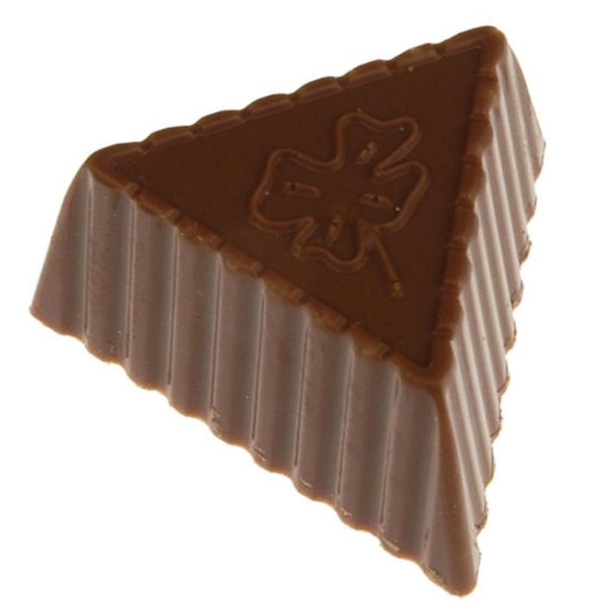
Konštrukcia Trojuholníka I.
Sss
Sus
usu

Slide 2
Čo je to trojuholník?
má tri vrcholy A, B, C
tri strany a, b, c
tri vnútorné uhly α β γ
C
rovinný útvar
množina bodov, ktoré tvoria prienik troch otvorených polrovín
γ
b
a
α
β
A
c
B
Čo vieš o ňom povedať?

Slide 3
Konštrukčné úlohy
Usu
Strana a dva uhly na nej ležiace
Náčrt
Rozbor
Konštrukcia + zápis
Diskusia
Sus
Strana
Strana
Uhol týmito stranami zovretý
tri konštrukčné vety o trojuholníkov
Sss
Strana, strana
strana

Slide 4
Matematické značky v geometrii
AB
EF, p
MO
u // p
m X h
u l
k(S, r)
C c k MO
I< AXBI = 45 ⁰
bod C neleží na priamke o
kružnica so stredom A
a polomerom 3 cm
priamka OP a priamka e sú
rôznobežné
úsečka DE je dlhá 5 cm
uhol BCD má veľkosť 120 ⁰
bod F patrí prieniku dvoch
kružníc a to k a k´
p
R
E
Č
í
T
A
j
Z
A
P
Í
Š

Slide 5
Veta SSS
PRI.
Narysuj Δ ABC ak:
a = 4 cm,
b = 3cm,
c = 6cm
Dôkaz:
4 + 3 > 6
7 > 6
Trojuholník sa dá zostrojiť
C
4 cm
3 cm
A
B
6 cm
C
k2
k1
p, |AB| = 6cm
k1(B, r = 4cm )
k2(A, r = 3 cm)
C c k1 k2
Δ ABC
A
u
B
Úloha má dva riešenia

Slide 6
veta SUS
PRII.
Narysuj Δ ABC ak:
β = 45 ⁰,
c = 7 cm,
a = 6cm
C
a = 6cm
45 ⁰
X
A
c =7 cm
B
k1
p, IABI = 7 cm
I< ABXI = 45 ⁰
k1 (A, r = 6 cm)
C c k1 BX
Δ ABC
C
p
B
A
Úloha má štyri riešenia

Slide 7
Veta USU
PRIII:
Narysuj Δ ABC ak:
β = 35⁰ γ = 98⁰
a = 11 cm
C
98 ⁰
11 cm
35 ⁰
A
X
B
A
Úloha má štyri riešenia
Y
m, IBCI = 11cm
I<CBYI = 35 ⁰
I<BCXI = 98 ⁰
A c BY CX
Δ ABC
B
C

Slide 8
Narysuj:
Δ KLM ak: k = 5cm, l = 7 cm, m = 3 cm
Δ ABC ak: α = 120 ⁰ , c = 9 cm, b = 6 cm
Δ ABC ak: α = 110 ⁰, γ = 30 ⁰, a = 5 cm

Slide 9

Nezabudni čo si sa o konštrukcii trojuholníka naučil!!!
Gazdíková S. 2012

